Slide 1



İSTANBUL AYDIN ÜNİVERSİTESİ
ANADOLU BİL MESLEK YÜKSEKOKULU
MODA TASARIM PROGRAMI
2018-2019 Akademik Yılı
ŞUBAT/MART
Etkinlikleri

Slide 2
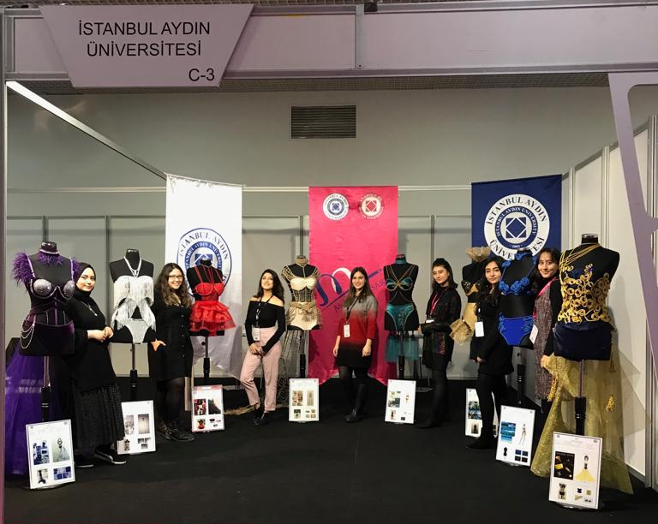
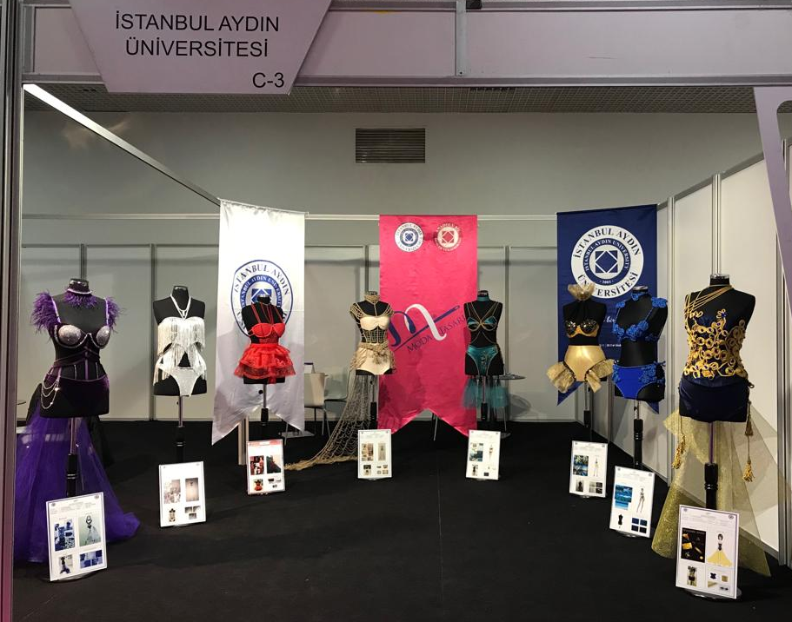
Moda Tasarım öğrencileri İç Giyim Tasarımı dersinde hazırlamış oldukları kostümlerle
LINEXPO İstanbul İç giyim-Çorap Fuarı (6-9 Şubat 2019) İstanbul Fuar Merkezinde kendilerine ayırılan stand alanında yer aldı.

Slide 3
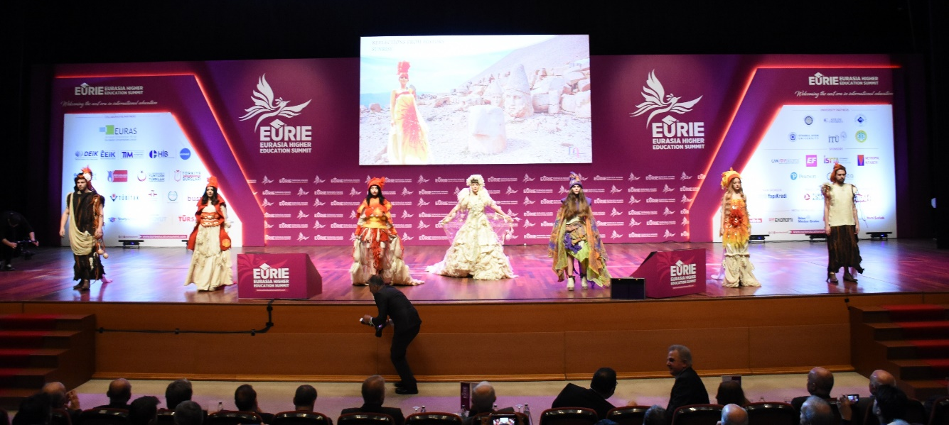
EURIE 2019-Eurasia Higher Education Summit Avrasya Üniversiteler Birliği İstanbul Aydin Üniversitesi Moda Tasarım Programının “TARİHTEN YANSIMALAR” temalı koleksiyonları 5 sahne olarak (Güneşin Doğuşu, Urfa Göbeklitepe, Tripolis, Zeugma, Osmanlının İzinde) Öğretim Görevlileri Ayten GEDİK, Gülgün TEKİN, Dilek AKDEMİR önderliğinde ülkemizin her yöresine dokunularak öğrenciler tarafından hazırlandı. Yılın koreografı ASİL ÇAĞIL ve ūnlū modeller Oğuzhan Aras, Kaan Akıncı, Metehan Sancaktar, Özge Nur Ücel, Handan Gölünç, Yeliz Barman, Hilal Kal, Rukiye Gül, Yağmur Ayaz ve öğrenci mankenler tarafından Lütfü Kırdar Kongre Merkezinde EURIE 2019-Eurasia Higher Education Summit Avrasya Üniversiteler Birliğinde ülkemizin devlet büyükleri ve konuklar tarafından beğeniyle izlendi.(27 Şubat 2019)

Slide 4

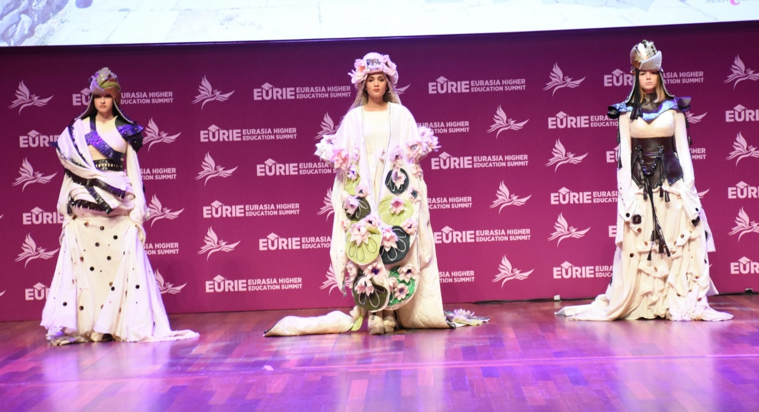
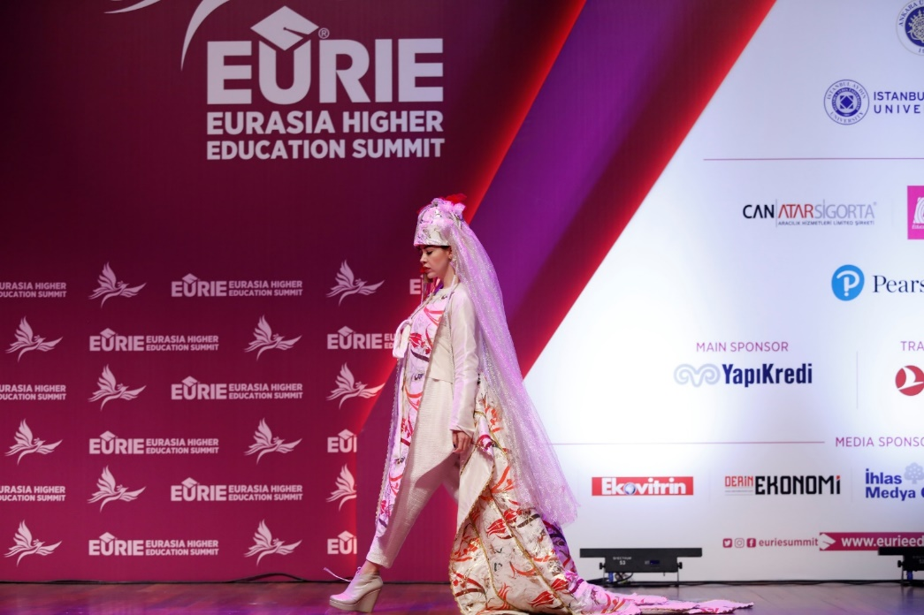

Slide 5
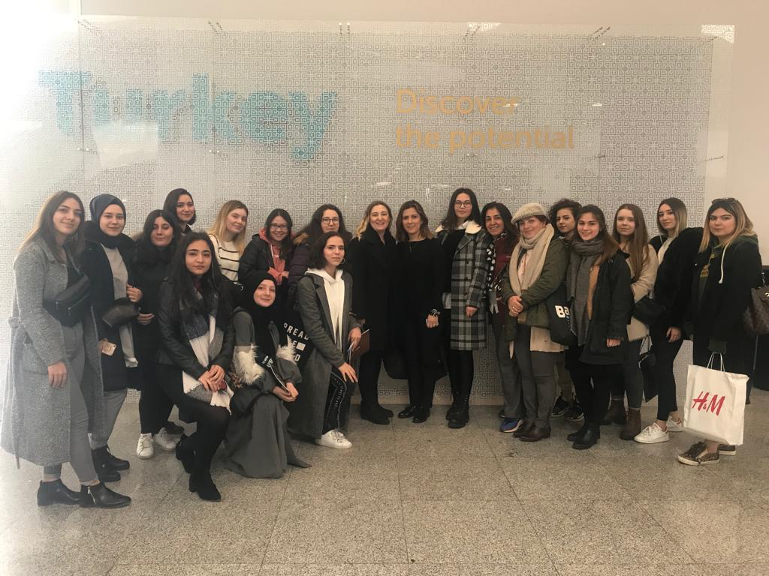
Moda Tasarım öğrencileri ve hocaları ile birlikte
WGSN Sonbahar Kış 20/21 Ayakkabı Deri Konfeksiyon Saraciye Trend Sunumu IDMIB (İstanbul Deri ve Deri Mamülleri İhracatçıları Birliği) daveti ile Dış Ticaret Kompleksi Konferans Salonunda izlendi.
6 Mart 2019

Slide 6
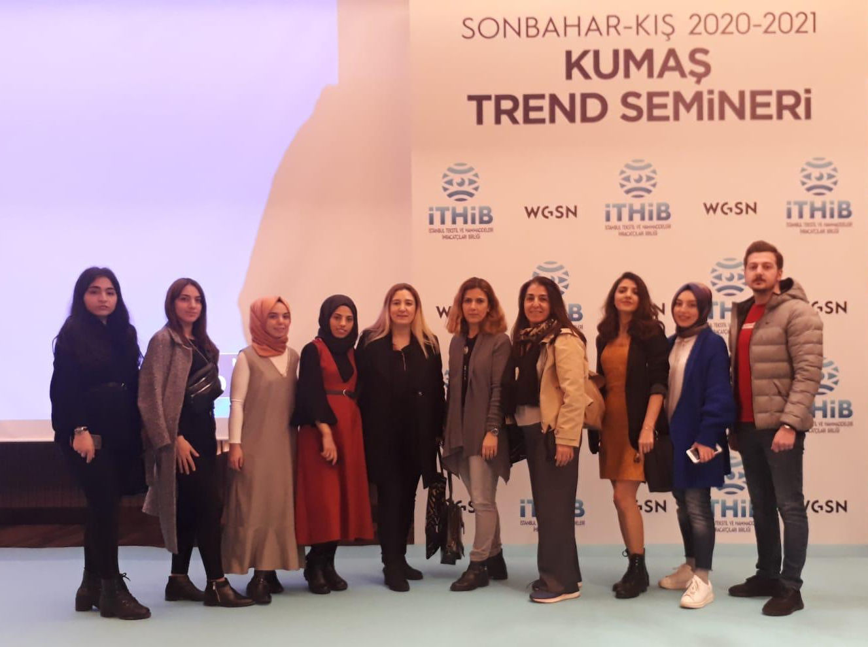
Moda Tasarım öğrencileri ve hocaları ile birlikte
WGSN Sonbahar Kış 20/21 Kumaş Trend Sunumu İTHİB (İstanbul Tekstil ve Hammaddeleri İhracatçıları Birliği) daveti ile Ritz Carlton Hotel izlendi.
7 Mart 2019

Slide 7

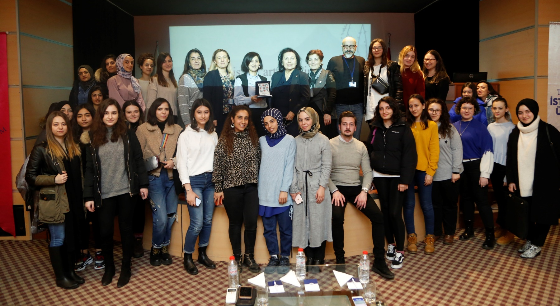
Moda Tasarımı öğrencileri ve hocaları Sayın Pınar Aka (Koton Marka Eğitim ve Gelişim Müdürü) Hazır Giyim Perakendesi ve Moda Yönetimi Workshop sonrasında öğrencilerle birlikte

Slide 8
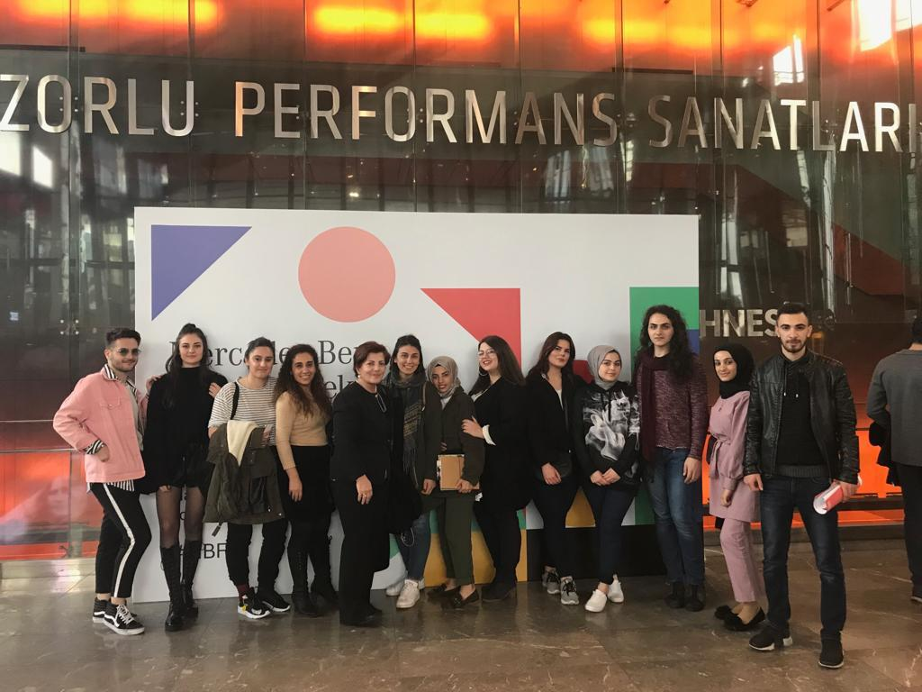
Moda Tasarımı öğrencileri ve hocaları Mercedes Benz Fashion Week Moda Haftasında
19-22 Mart 2019 Zorlu Center da gerçekleşen tüm defilelere katılım sağladılar.

Slide 9
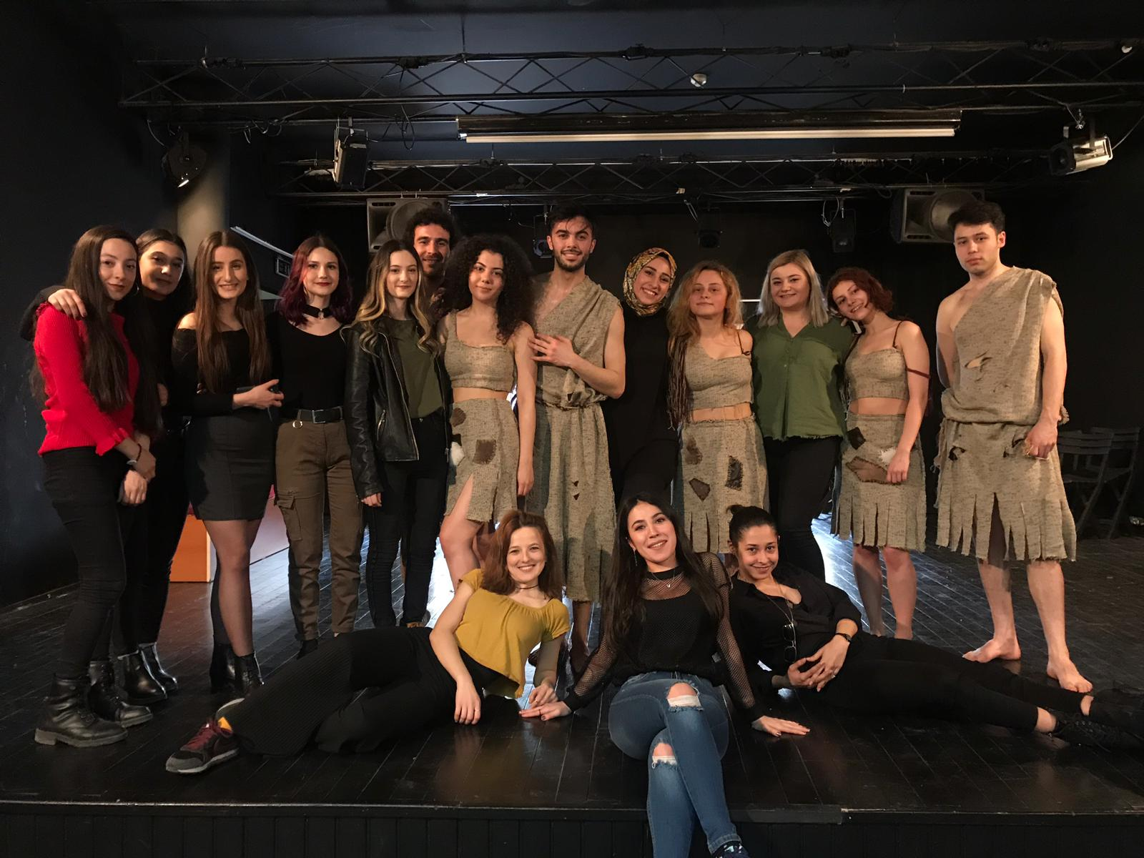
Moda Tasarım Öğrencileri Sosyal Sorumluluk Bilinci ile Drama ve Oyunculuk Bölümünün Dünya Tiyatrolar Günü için Sahneledikleri Bir Oyunun Kostümlerini Gerçekleştirdiler.

